Slide 1
3.2 差错控制
目的： 保证所有的幀按顺序、正确送
到目的主机
解决： 1. 如何检测出错
2. 发现错误后，如何纠正错

Slide 2
差错分类
  单个错
  由随机的信道热噪声引起，一次只影响一位
  差错是孤立的，错误之间没有关联。
  突发错 （数据传输中的主要出错）
  由瞬间的脉冲噪声引起，如雷电、马达启动
  等，会持续一段短的时间，由于线路上数据速
  率高，影响面较大，一般会影响连续的许多位。
  突发长度：突发错所影响的最大连续数据比特
  数。

Slide 3
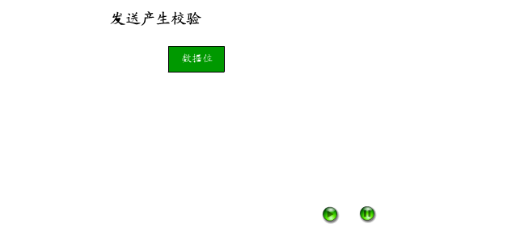
差错编码
  附加监督位：在数据块中加入一些冗余信息，使数据块中的各个比特建立起某种形式的关联，接收端通过验证这种关联关系是否存在，来判断数据在传输过程中有没有出错。
  差错编码：在数据块中加入冗余信息的过程。

Slide 4
术 语
检错码
码字只有检错的功能，接收方只能判断数据块有错，但不能确切知道错误的位置，从而也不能纠正错误。
纠错码
码字具有一定的纠错功能，接收方不仅能检出错，还知道错在什么地方，这时只需将数据位取反即能获得正确的数据。

Slide 5
检错、纠错能力分析
设: 消息长 m 比特，差错编码后附加 r 比特冗余
信息，实际传输为 n＝m＋r 比特的码字，
则: 有效码字数为 2^{m} 个
总码字数为 2^{n} 个
经传输后，有效码字 无效码字:判断为出错 !!!
有效码字 有效码字:不能断定 ?
2^{m} < 2^{n}

Slide 6
海明码与海明距离 （选学） ※
海明距离：
两个码字的对应比特取值不同的比特数
[例] 10001001
10110001
编码集的海明距离：
一个有效编码集中，任意两个码字的海明距离
的最小值
海明距离＝3 (一个码字必须错3位
才能变成另一码字）

Slide 7
关于检错的重要结论（选学）※
如果要能检测出 d 个位差错，
则编码集的海明距离至少应为 d ＋ 1
[证] 结论中的编码集海明距离为 d ＋ 1，
即：若编码集中一个有效码字变成另一个有效码字，
须至少要错 d ＋ 1 比特.
∴ 不可能以d个位差错把有效码字变成另一个有效码字.
如果出错比特数 ≤ d，
编码集中的一个有效码字只能变成无效码字，从而能
被检测出来.

Slide 8
纠错码如何工作（选学）※
设编码集 ＝ { 000000, 000111, 111000, 111111 }
∵ 海明距离 ＝ 3
如接收端收到码字 010111，为无效码字
∴ 有错
问题：由哪一个有效码字错来？
000000 010111
000111 010111
111000 010111
111111 010111
由其错的概率最大!
∴ 接收端将其恢复为000111 (纠错将
无效码字恢复成距离它最近的有效
码字，但这种方法并不是100％正确)

Slide 9
关于纠错的重要结论（选学）※
如果要能纠正 d 个位差错，
则编码集的海明距离至少应为 2d ＋ 1
[证] ∵ 海明距离为2d＋1编码集中的有效码字相距远，
∴ 某有效码字尽管有d位发生了变化，
但变化后的码字与原有效码字的距离仍然比其与任
何别的有效码字更靠近
∴ 距离最近的有效码字能被唯一地确定.
只要纠正该d位错，使其恢复为那个距离最近的有
效码字即可.

Slide 10
推 论 （选学）※
检/纠错码的检/纠错能力与编码集的海明距离有关
海明距离 －＞ 检/纠错能力
－＞ 所需冗余信息
－＞ 编码效率
要检测/纠正同样比特数的错误，纠错码比检错码要
求更大的海明距离
大多数场合，使用检错码，检出错误，反馈给发送方,
要求重发
在一些单工信道，由于没有反向反馈信道，可以使
用纠错码

Slide 11
四种差错编码
（1） 奇偶校验码
先将要发送的数据块分组，且在每一组的数据码元后面附加一个冗余位，使得该组连冗余位在内的码字中“1”的个数为偶数（偶校验）或奇数（奇校验）。在接收端按同样的规则检查，如发现不符，就说明传输有误。
奇偶校验码在实际使用时可分为垂直奇偶校验码、水平奇偶校验码和水平垂直奇偶校验码等几种。

Slide 12

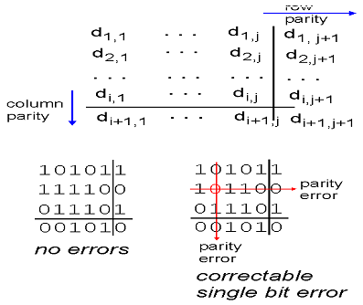
奇偶校验
Single Bit Parity:
Detect single bit errors
Two Dimensional Bit Parity:
Detect and correct single bit errors
1

Slide 13
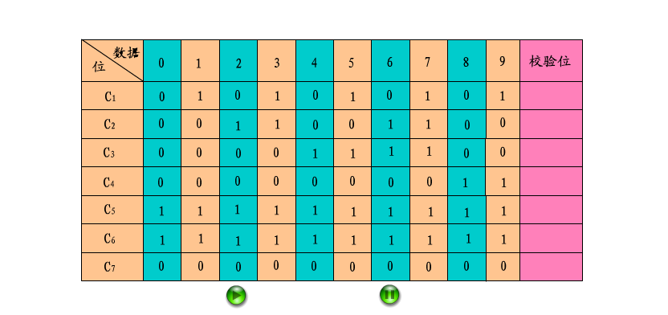
水平奇偶校验码（选学）※
    发送时按列的次序进行，因此能发现长度≤n（每列长度）的单个突发错。

Slide 14
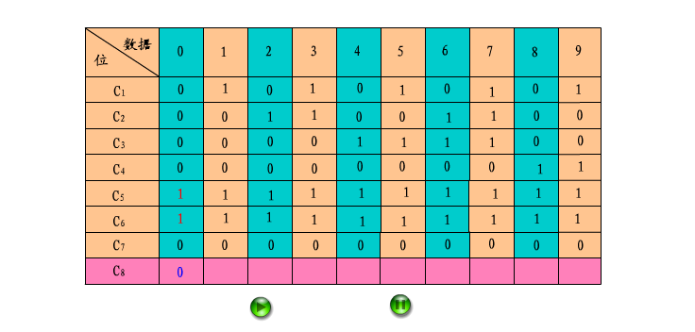
垂直奇偶校验码（选学）※
设一个字符对应的ASCII码为C₇C₆C₅C₄C₃C₂C₁，校验
位为C₈在下面的例子中，假定采用偶校验。
检错能力：可检出某列(一字符)的所有奇数个错,即检出
率仅50%

Slide 15
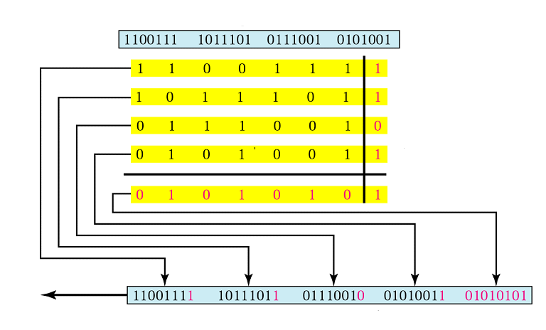
水平垂直奇偶校验（选学）※
源 数 据
水 平 校 验位
垂直校验位
最后发送的数据

Slide 16
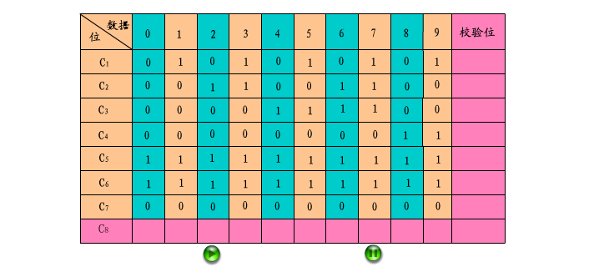
水平垂直奇偶校验码（选学）※
    检错能力：
      可检出某行、某列的所有奇数个错；
      能发现大部分偶数个错；
      可以纠正不能同时满足行、列校验关系的一位错
    不能检出某些互相补偿的偶数个错

Slide 17
(2) 校验和（CheckSum)
---- 在TCP/IP协议栈信包头处理时使用
  原理
    发送: 以16位字为单位进行累加，累加过程中若最高
    位有进位则循环进入低位，最后将累加和取“1补
    码”(即反码)，得校验和，将其与数据一起发送。
    接收:当接收者收到该数据块后，同样以16位字为
    单位对各数据及校验和进行累加，若最后结果
    为全1，则正确，否则出错。
  可靠性: 能够检测出绝大多数奇数个和偶数个数据位
  的变化。除非一个16位字中的0变成1，而另
  一个16位字中的相同位置由1变成0。
  说明： 也可用“2补码”(即补码),此时接收校验累加应为0.

Slide 18
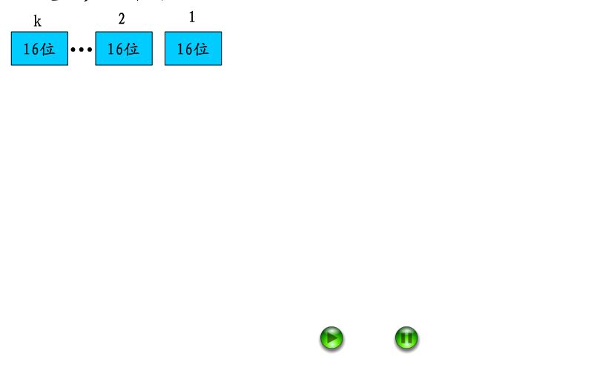
校验和计算过程

Slide 19
(3) 海明码 (Hamming)（选学） ※
[原理] 发送端在 k 比特信息上附加 r 比特冗余信息（即校验比特），构成 n=k+r 比特的码字，且满足条件：2^{r}≥n+1,即 2^{r}≥k+r+1。其中，每个校验比特和某几个特定的信息比特构成偶校验的关系。
接收端对这 r 个奇偶关系进行校验：
每个关系中的各比特求和(异或)，得校正因子， r个校正因子都应为0，若不全为0，则根据校正因子的不同取值，可以知道错误发生在码字的哪一个位置上。

Slide 20
海明码（续）（选学）※
以七位ASCII码为例进行说明，如‘A’ 的ASCII码为1000001，在该字符的编码中加入若干冗余位，把它们分别插入到位序号数为2^{n}（n=0，1，2，…）的地方，形成 P₁P₂D₃P₄D₅D₆D₇P₈D₉D₁₀D₁₁
其中，P_{1、}P_{2、}P_{4、}P₈ 为插入的校验比特，D₃D₅D₆D₇D₉D₁₀D₁₁ 为原来ASCII码的信息比特。

Slide 21
海明码（续）（选学）※
如果把各信息比特的下标写成 2 的幂次之和，即下标3=1+2，5=1+4，6=2+4，7=1+2+4，9=1+8，10=2+8，11=1+2+8，这表示：信息比特 D₃ 要参与校验比特 P_{1、}P₂ 的生成、信息比特 D₅ 要参与校验比特 P_{1、}P₄ 的生成，……,等等。
则各校验比特由下式决定：
    P₁ = D₃+D₅+D₇+D₉+D₁₁
P₂ = D₃+D₆+D₇+D₁₀+D₁₁
P₄ = D₅+D₆+D₇
P₈ = D₉+D₁₀+D₁₁
Notes:
下标

Slide 22
海明码（续）（选学）※
接收端生成四个校正因子S₁～ S_{8，}对以上偶校验关系进行验证：
S₁ = P₁+D₃+D₅+D₇+D₉+D₁₁
S₂ = P₂+D₃+D₆+D₇+D₁₀+D₁₁
S₄ = P₄+D₅+D₆+D₇
S₈ = P₈+D₉+D₁₀+D₁₁
若 S₁＝ S₂ ＝ S₄ ＝ S₈ ＝ 0， 则无错；
若 S₁ ～ S₈ 不全为 0, 则有错.
错误位置在 S＝ S₈ S₄ S₂ S₁ 处，
纠错方法：将该位置处比特取反，即得到正确数据.

Slide 23
海明码纠错过程举例（选学）※
[例] ‘A’的 ASCII 码为1000001, 由于海明码为
P₁P₂D₃P₄D₅D₆D₇P₈D₉D₁₀D₁₁的形式，
即此处 D₃=D₁₁=1, D₅=D₆=D₇=D₉ =D₁₀=0，
则由 P₁ = D₃+D₅+D₇+D₉+D₁₁，P₂ = D₃+D₆+D₇+D₁₀+D_{11，}
P₄ = D₅+D₆+D₇，P₈ = D₉+D₁₀+D₁₁
得：P₁=0，P₂=0，P₄=0，P₈=1
∴发送端形成的海明码为 00100001001
若接收方接收错误，收到：00100001011 (D₁₀错误)
则检/纠错过程如下：计算校正因子S_{1、}S_{2、}S_{4、}S₈，
得： S₁=0，S₂=1，S₄=0，S₈=1
∵ S₂= S₈= 1 ∴ 检测有错，
错误位置在 S＝1010 处即D_{10，}将D₁₀取反即可.

Slide 24
海明码纠错能力（选学）※
（1） k比特信息中的单比特错
（2） 突发性的非单比特错误
（2）的说明：
如：一个10位长的帧可能一次发生多位突发错，但是它
要间隔很长的时间才发生一次，此时可变个花样使用海明
码：把10个字符的海明码排成一个矩阵，每行一个字符的
海明码(11位)，一共有10行11列，发送时按列来进行，其
中只有一列可能出现多位突发错。接收以后再排成矩阵，
对每一行海明码进行校验，因为每一行仍然只出现单比特
错误，因此海明码仍能对它进行纠正，见下页：

Slide 25
[例] 用海明码检/纠单个小于等于10位的突发性错 ※
字符 ASCII 海 明 码
H 1001000 00110010000
a 1100001 00111001001
m 1101101 01101010101
i 1101001 11101011001
n 1101110 01101010110
g 1100111 11111001111
c 1100011 01111000011
o 1101111 00101011111
d 1100100 11111001100
e 1100101 10111000101
位传输的次序(按列传)

Slide 26
(4) 循环冗余码(Cyclic Redundancy Check，CRC)
原理: 将位串看成系数为 0 或 1 的多项式。
  如位串1 0 1 0 0 1 1 1 即对应于多项式：
    x⁷ + x⁵ + x² + x + 1
    = 1*x⁷ + 0*x⁶ + 1*x⁵ + 0*x⁴ + 0*x³ + 1*x²
    + 1*x + 1* x⁰
    收发双方约定一个生成多项式 G(x)（其最高阶和最低
    阶系数必须为1），发送方用位串及 G(x)进行某种运算得
    到校验和，并在帧的末尾加上校验和，使带校验和的帧
    的多项式能被 G(x) 整除; 接收方收到后，用 G(x) 除多项
    式，若有余数，则传输有错。

Slide 27
循环冗余码（续）
问题：
发送方用位串及 G(x)进行何种运算得到的
校验和，可使带校验和的帧的多项式能被 G(x)
整除？
模2运算特点：
模2除: 被除数高位为1即可相除, 商为1
    模2加、模2减：等于按位加(异或)运算
    (模2加、模2减、模2除可用异或等硬件电路实现）

Slide 28
循环冗余码(续）
CRC 校验和计算法
若生成多项式 G(x) 为 r 阶(即r＋1位位串)，原帧为
m 位， 其多项式为 M(x)，则在原帧后面添加 r 个 0，
帧成为 m+r 位，相应多项式成为 x^{r} M(x)
按模2除法用 G(x)对应的位串去除对应于 x^{r} M(x) 的
位串, 得余数 R(x)
按模2减法(即模2加)从对应于 x^{r} M(x) 的位串中减去(加
上)余数 R(x),结果即传送的带校验和的帧多项式T(x)
T(x) = x^{r} M(x) + R(x)

Slide 29
循环冗余码(续）
  用CRC 运算能进行校验的简单证明：
[证] 设 x^{r} M(x) 除以 G(x) 的商和余数分别为 Q(x) 和 R(x),
则有: x^{r} M(x) = G(x) Q(x) + R(x)
即: x^{r} M(x) R(x)
G(x) G(x)
接收方收到带CRC校验和的幀多项式T(x) = x^{r} M(x) + R(x),
T(x) x^{r} M(x)+ R(x) x^{r} M(x) R(x) R(x) R(x)
G(x) G(x) G(x) G(x) G(x) G(x)
由于模2加减相当于异或运算,于是接收方模2除后商Q(x),余数0.
─── = Q(x) + ───
── = ────── = ─── + ── = Q(x)+ ── + ── = Q(x)

Slide 30
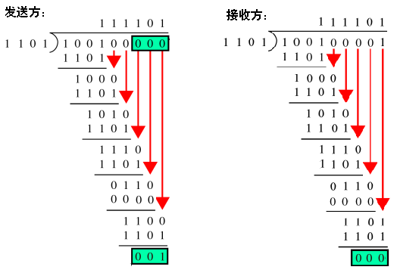
循环冗余校验码(CRC)计算
在发送方做 CRC 除法运算，计算所得的余数为CRC校验码，将算得的CRC 校验码跟在发送数据后面一起传输到接收方，接收方对传来的位串做CRC 除法运算，若余数为0，则校验正确。
[例] 帧数据为100100，生成多项式 x³+ x²+1 (即位串 1101)，试计算CRC校验码。

Slide 31
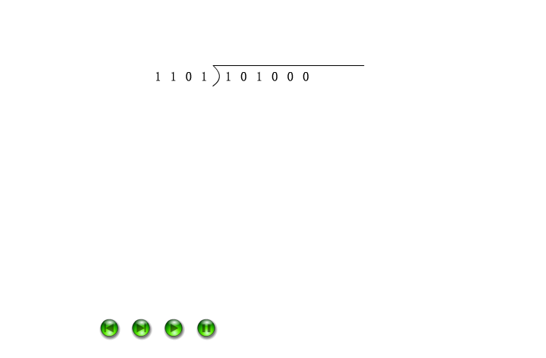
又例：发送方生成 CRC 校验码

Slide 32
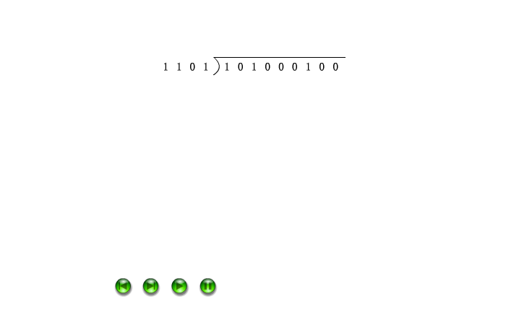
又例：接收方进行 CRC 校验

Slide 33
一些生成多项式 G(X) 的国际标准
CRC-8 : x⁸+x²+x+1
  CRC-10 : x¹⁰+x⁹+x⁵+x⁴+x²+1
  CRC-12 ： x¹²+x¹¹+x³+x² +x+1
  CRC-16 ： x¹⁶+x¹⁵+x²+1
  CRC-CCITT ：x¹⁶+x¹²+x⁵+1
  CRC-32 ： x³²+x²⁶+x²³+x²²+x¹⁶+x¹²+ x¹¹+
  +x¹⁰+x⁸+x⁷+ x⁵+ x⁴+ x²+x+1
Notes:
㈦㈦⑹⑶㈢㈢⑶αβγ＄｀⑹－＝＝［⒑⒐⒎⒍γ〕〕〈〉（★㈦⑻

Slide 34
CRC 码的检错率
  检错率： 可检测出几乎所有错误，若出现差错的码多项式仍能被 G(X) 整除时，错误就检测不出来，但发生这种情况的概率是非常小的。一般除数采用13，17和33位。 用16比特生成多项式CRC-16或CRC-CCITT时，可检测出：
■ 所有的单个错
■ 所有的两个错
■ 所有的奇数个错
■ 所有突发长度 ≤ 16 的突发错
■ 17 比特突发错的 99.997%
■ 18 比特或更长突发错的 99.998%

Slide 35
差错控制策略
检出错误后怎么办 ？
前向纠错(FEC)
  自动纠错：发送端使用纠错码，接收端检出并
  纠正错，但监督码比较复杂、效率
  低，一般用于没有反馈信道的单工
  通信中。
  缺点：
    1．冗余码多，译码复杂
    2．适用于单工信道

Slide 36
差错控制策略（续）
  自动重发请求 (Automatic Repeat Request, ARQ)
    发送方使用检错码，接收方对收到的数据进行检错。
    接收方使用应答向发送方进行信息反馈：
    发送方若收到肯定应答：数据已被正确接收；
    发送方若收到否定应答：传输有错，则重发，直至正确接收。
    为防止帧丢失导致发送方收不到应答，发送方发完一幀后，会启动一个超时定时器，若定时到仍未收到应答，便进行重发。

Slide 37
差错控制策略（续）
    混合纠错
    结合上述两种方式，能够纠错的则自动改正，否则请求重发。

Slide 38

小 结
差错控制
(1) 加强线路抗干扰能力（如采用光纤）；
(2) 差错检测与纠正：
纠正错误的方法（ARQ、FEC、混合法）
纠错码：海明码 ※
检错码：奇偶校验码
校验和
循环冗余码
（点击图标返回本章目录）

